Slide 1
BEM VINDAS! 💜

Slide 2
MONITORAS

Slide 3
FACILITADORA

Slide 4
COORDENADORA

Slide 5

THIELE (TIE)
Instagram: @thie.nunes
Linkedin: Thiele Nunes
GitHub: thielenuness
Discord: thielenunes#9182

Slide 6
PROFISSIONAL
PESSOAL
4 meses web Freela
8 meses front Tera
8 meses mobile Meli
eu amo música!
Reprograma
Tera
Estação Hack
ler sempre foi meu hobby favorito
Relações Públicas
Análise e desenvolvimento de sistemas
sou viciada em chá
Espanhol Inglês
tenho duas irmãs mais novas

Slide 7
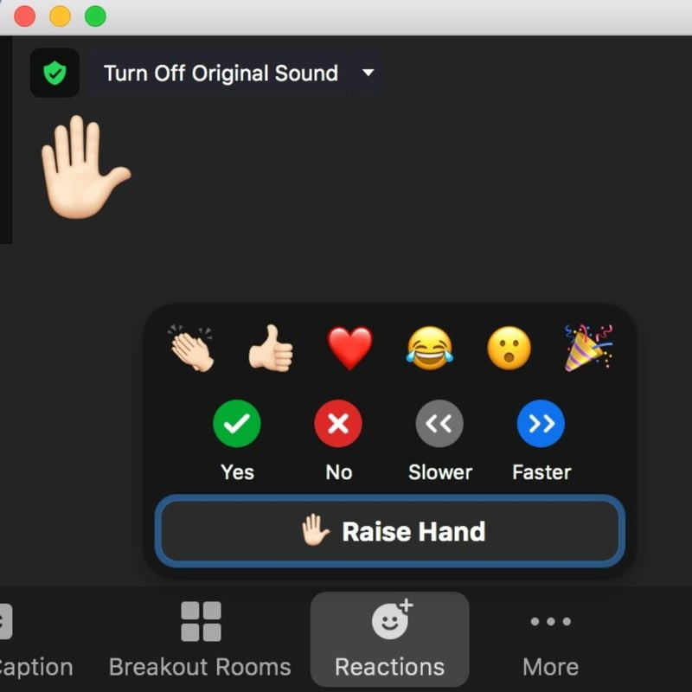
Combinados
O que eu não sei, posso descobrir
Atenção plena! 👀
Interações no ZOOM ✋

Slide 8
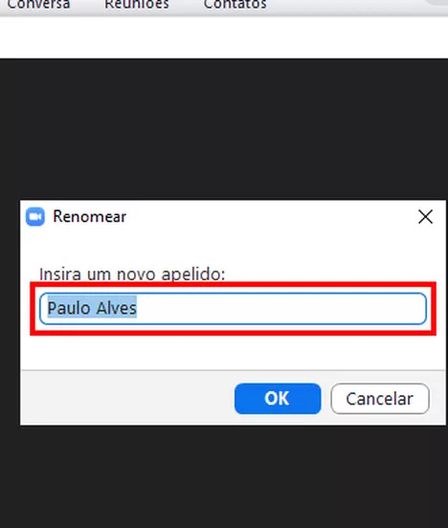
Quebra gelo
Uma palavra, que represente um sentimento que você tem no momento de expectativa com a aula.
Alterar o nome ex: Thiele {Animação}

Slide 9
Agenda
O que é versionamento de código? Introdução a git/github e conceitos.
Comandos básicos no terminal usando o GitBash e configurações de autoria no git.
Controle de versão e projeto em sala chamado: Perfil da aluna.
Meu primeiro commit!
Outras ferramentas - Dúvidas finais - Projeto de casa

Slide 10
BACK END X
FRONT END

Slide 11
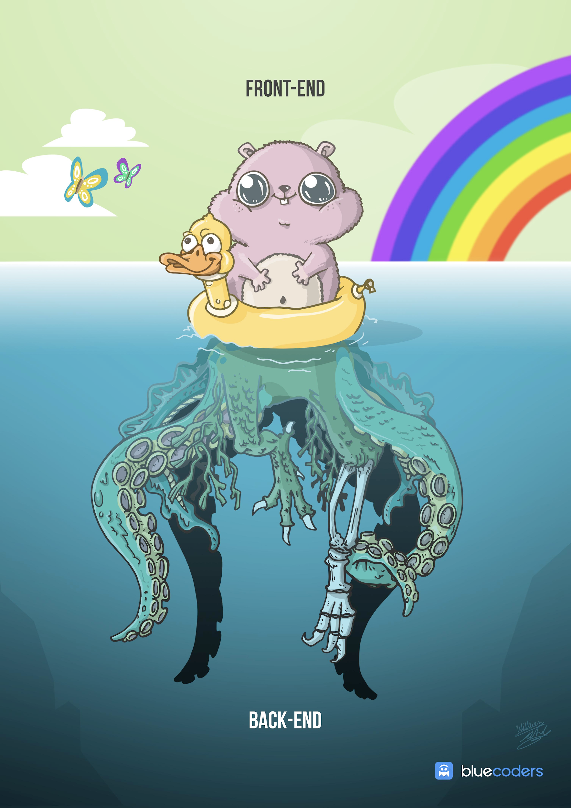

Slide 13
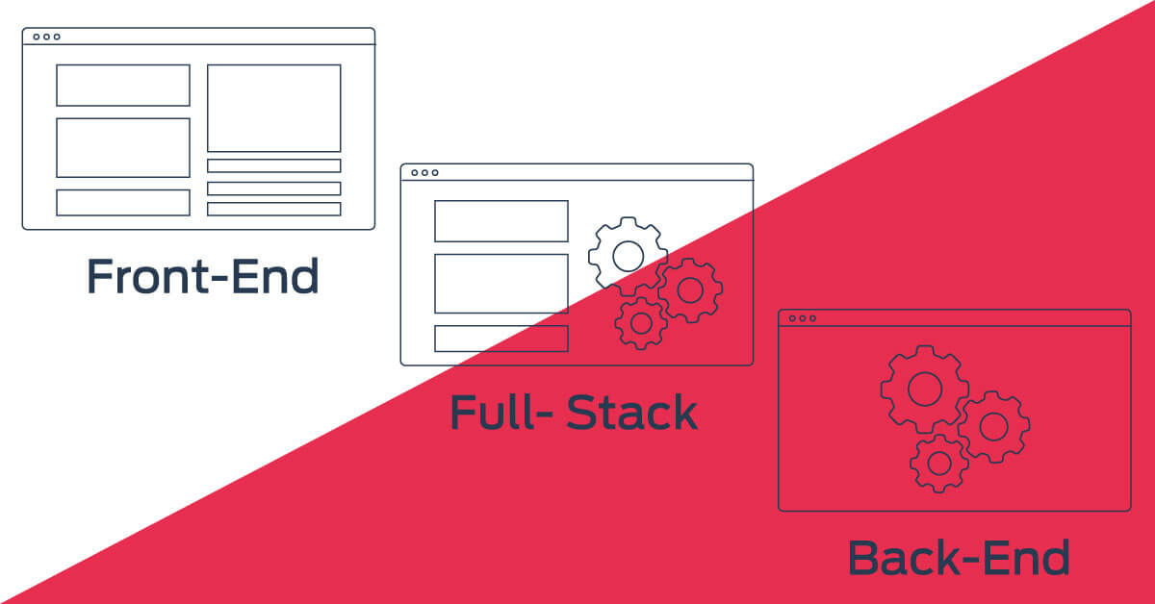

Slide 14
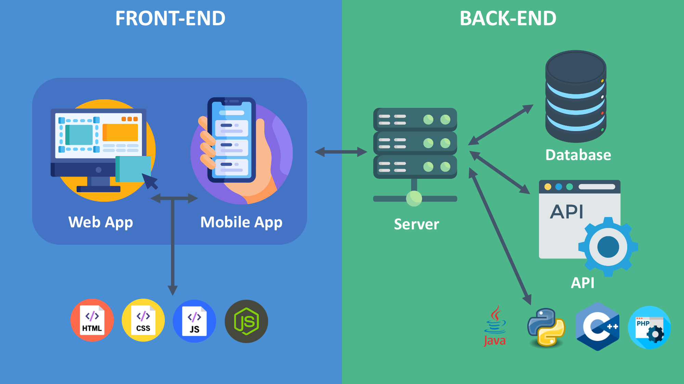

Slide 15

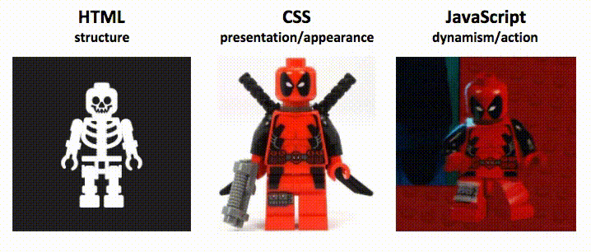
Significado de cada arquivo

Slide 16
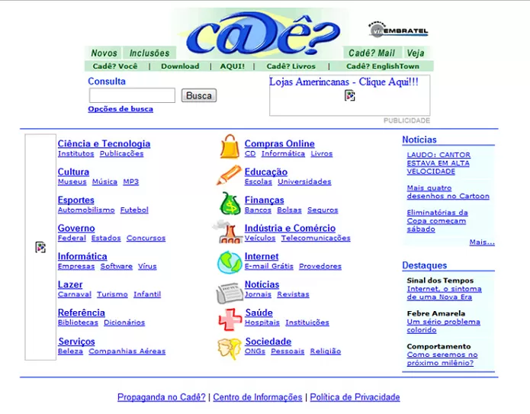

Slide 17
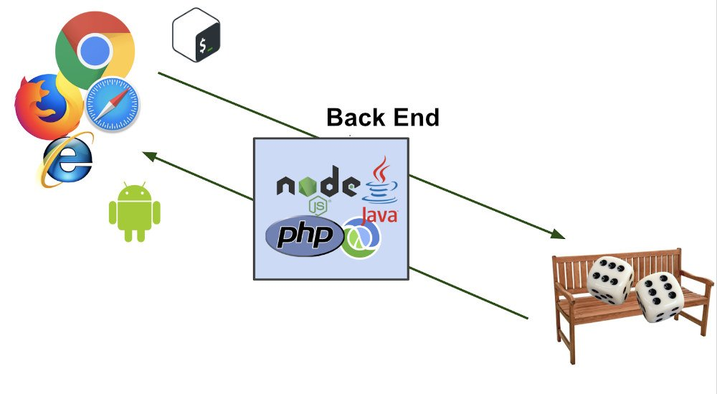

Slide 18
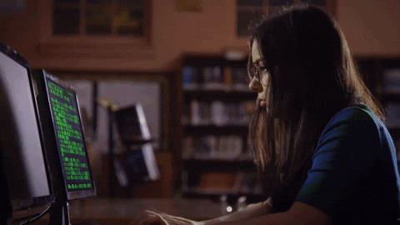
Por onde começamos? Terminal/Prompt de Comando

Slide 19

Tweet
Backend x Frontend x FullStack
Mobile App x Web App
A responsabilidade de cada arquivo no Frontend

Slide 20
Dúvidas?

Slide 21
VERSIONAMENTO DE CÓDIGO

Slide 22
O versionamento consiste em estratégias para gerenciar as diferentes versões de um código.

Slide 23
GIT

Slide 24
O Git é um sistema de versionamento que protege os projetos.
O Git é um Sistema de Controle de Versão Distribuído que evita que alterações realizadas em um projeto modifiquem o código-fonte.

Slide 25
Existem outros? SIM
Mas não são muito utilizados, temos:
Subversion - SVN
O CVS, ou Concurrent Version System (Sistema de Versões Concorrentes)

Slide 26
Por que usar um sistema de versionamento de código?
Para evitar problemas, como:
Perda de arquivos,
Alterações inesperadas,
Divergência em código feito por mais de uma pessoa,
Falta de flexibilidade para compartilhamento de projetos,
Segurança em grandes projetos.

Slide 27
GIT HUB

Slide 28
O GitHub é uma plataforma onde você pode armazenar seus projetos que só suporta o Git, então para você subir seus projetos deve utilizá-lo.
É como se fosse uma rede social, só que de códigos, onde seus desenvolvedores podem disponibilizá-los para outras pessoas verem.

Slide 29
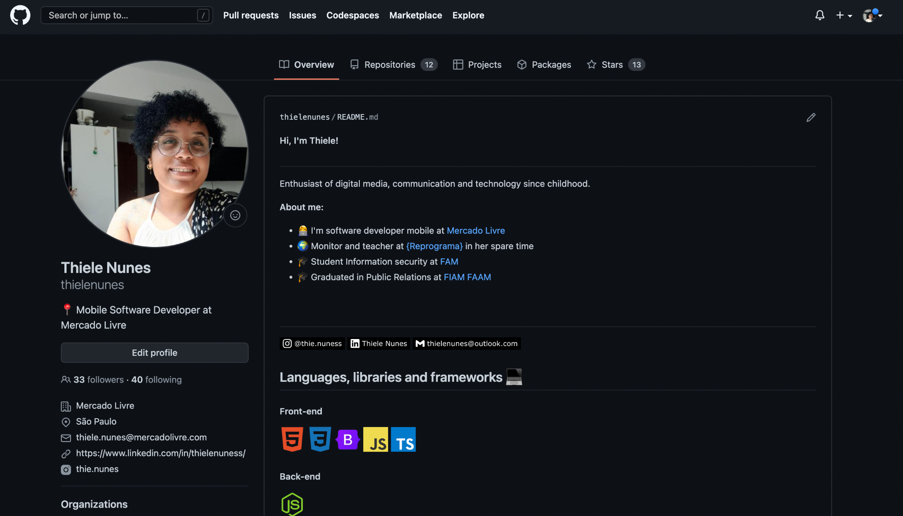
Criando conta no Github
Notes:
https://git-scm.com/downloads

Slide 30
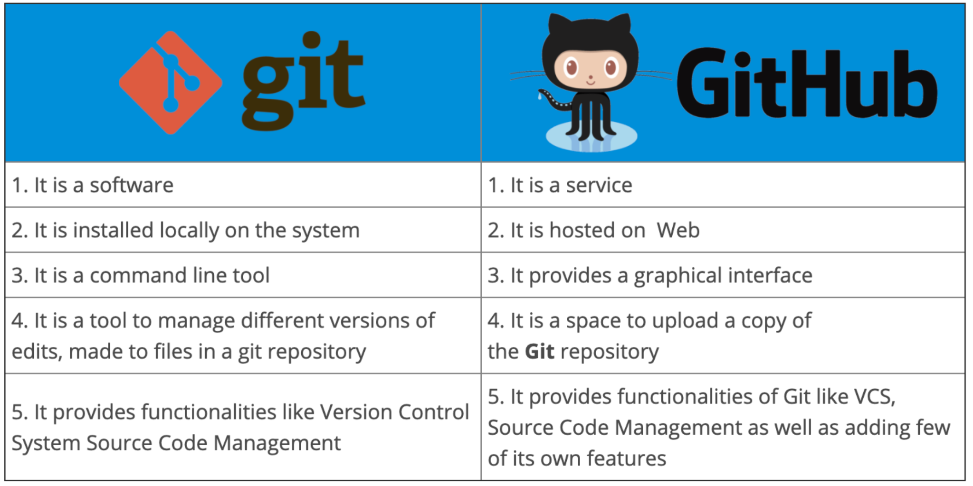
Notes:
https://git-scm.com/downloads

Slide 31
COMO A GENTE UTILIZA O GIT?
COM O GIT BASH!

Slide 32
O Git Bash é um aplicativo para ambientes como o Microsoft Windows, que fornece experiência de linha de comando Git.
No Git Bash, o usuário interage com o repositório e os elementos git por meio dos comandos.

Slide 33
COMANDOS BÁSICOS COM O GIT BASH

Slide 34
Comandos básicos com Git Bash
Verificar o caminho onde se encontra
Listar o que tem nesse lugar
Criar uma nova pasta
Navegar pela pasta
Criar um arquivo dentro desta pasta
Deletar o arquivo
Deletar a pasta

Slide 35
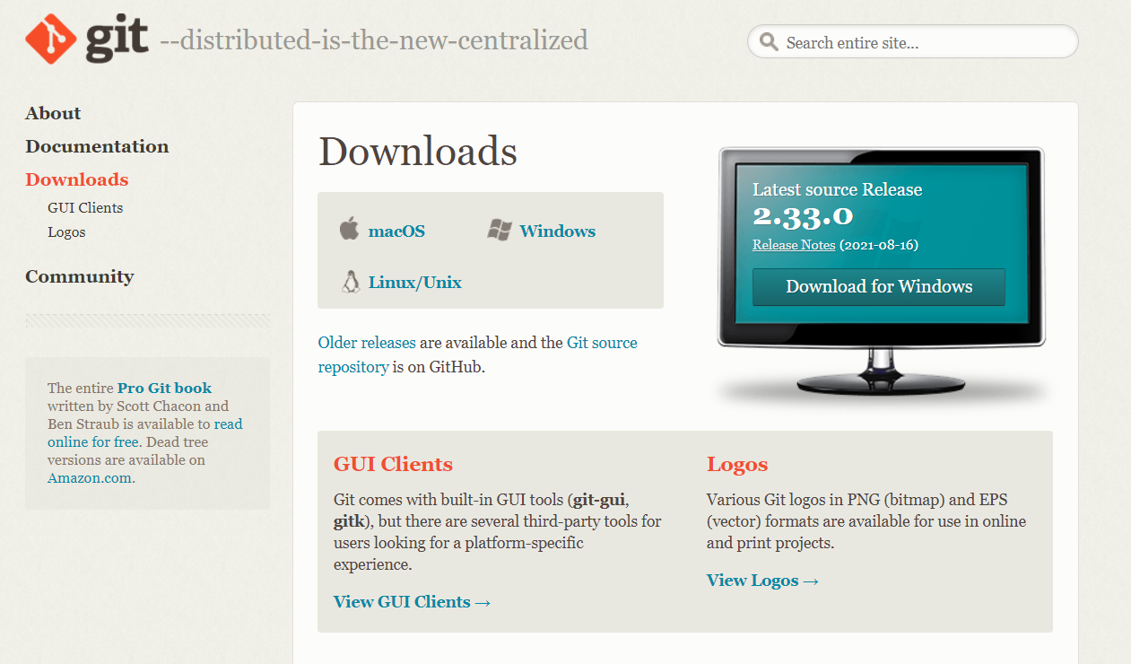
Instalando o Git
Notes:
https://git-scm.com/downloads

Slide 36
Abrindo o Git Bash

Slide 37
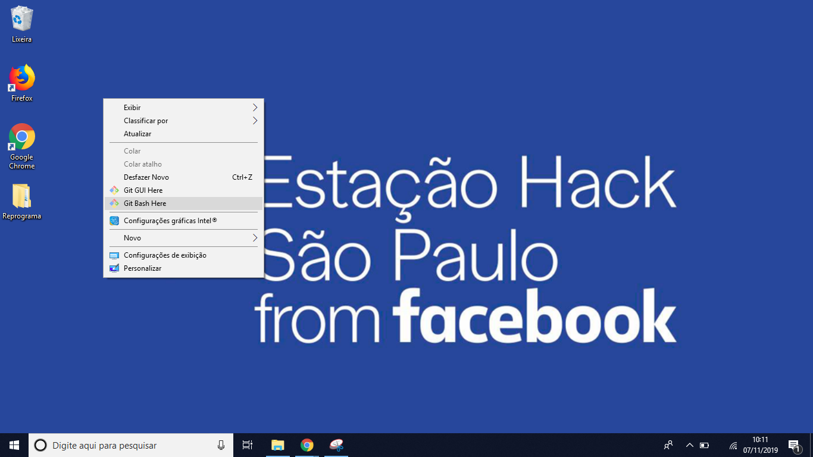

Slide 38
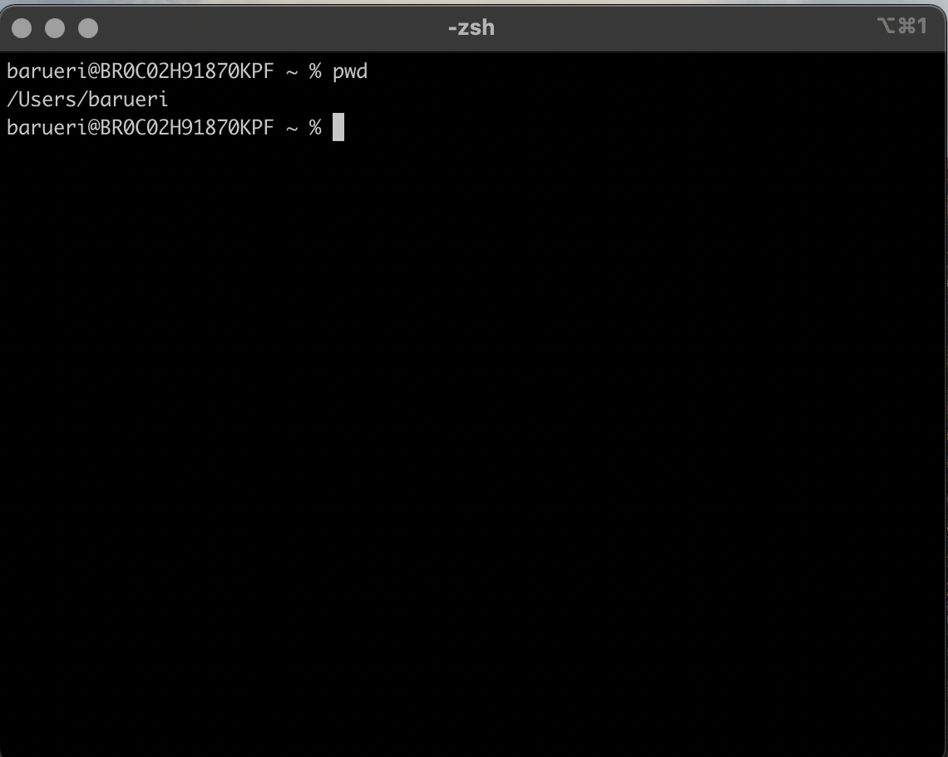
Verificar o caminho onde se encontra: pwd

Slide 39
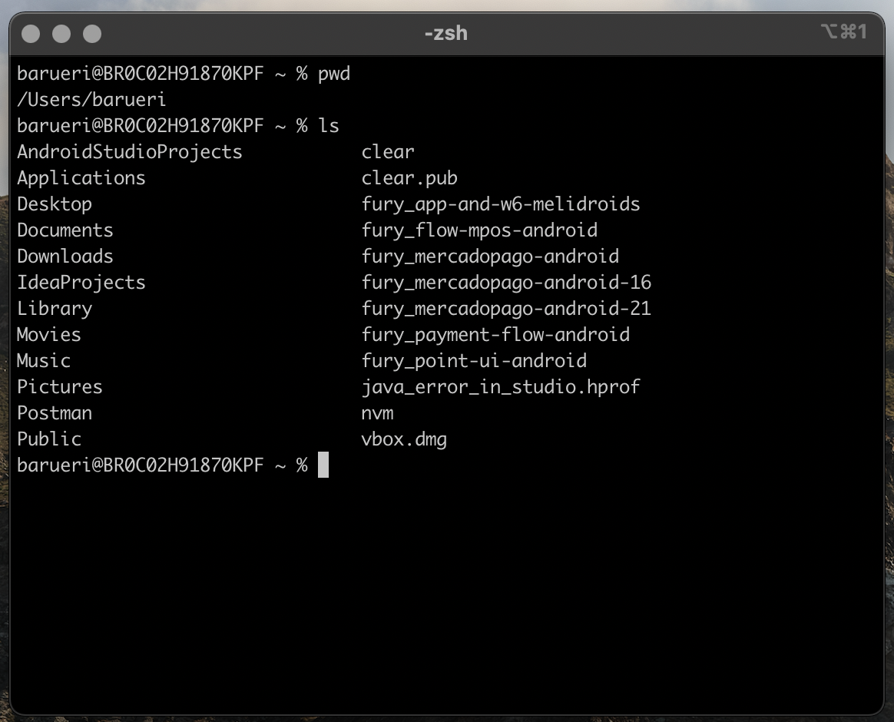
Listar o que tem: ls

Slide 40
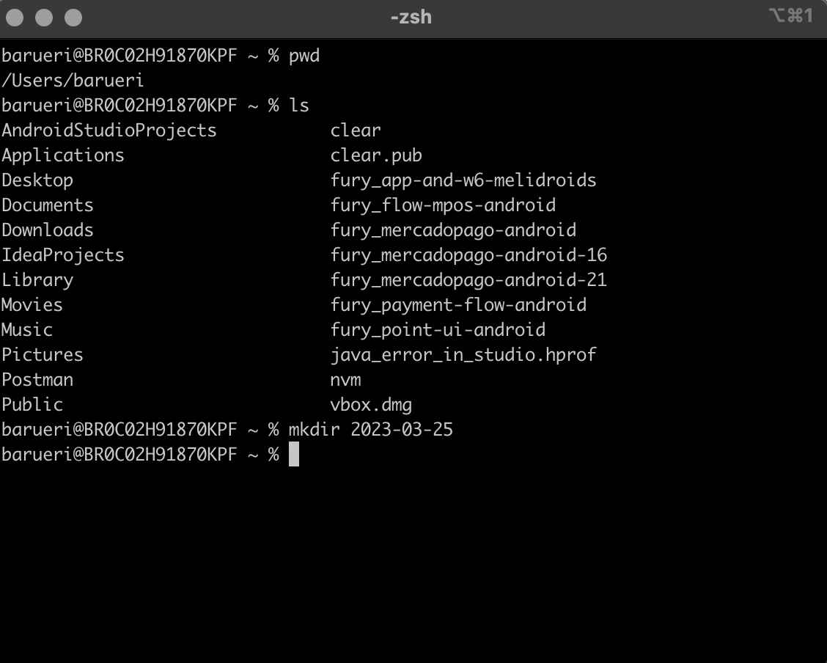
Criar uma pasta chamada 2023-03-25: mkdir

Slide 41
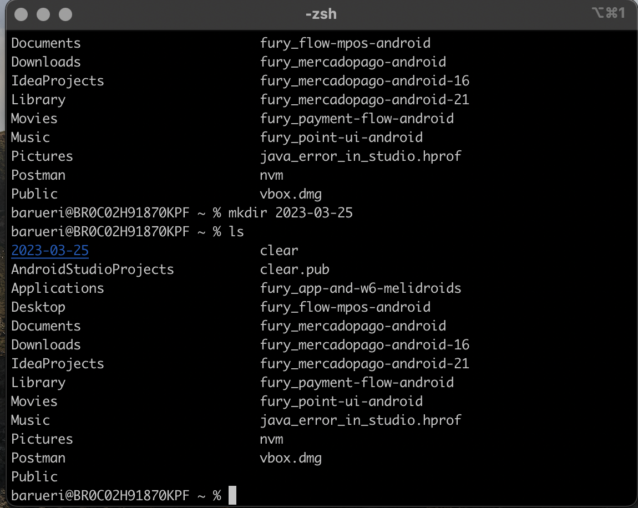
Localizar a pasta:

Slide 42
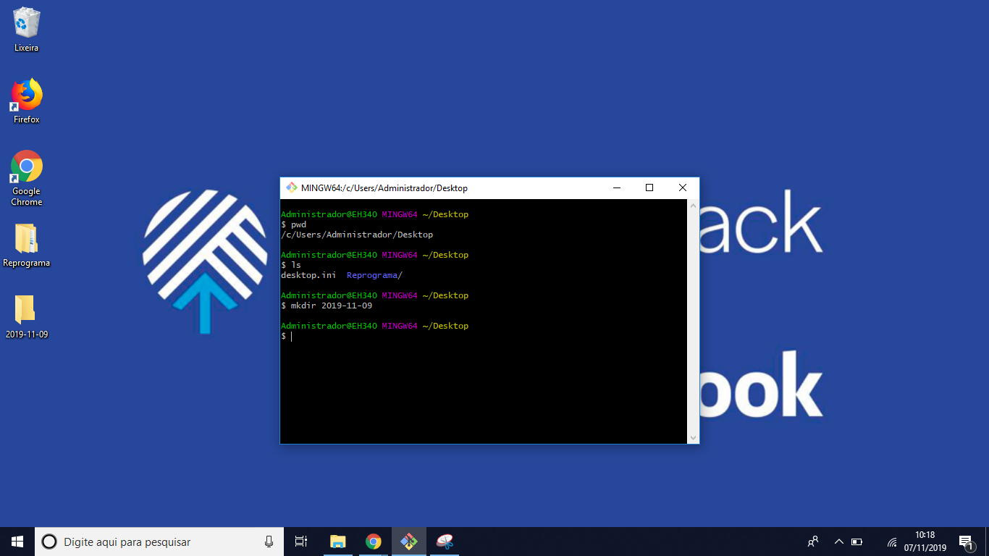
Verificando que a pasta foi criada no Desktop:

Slide 43
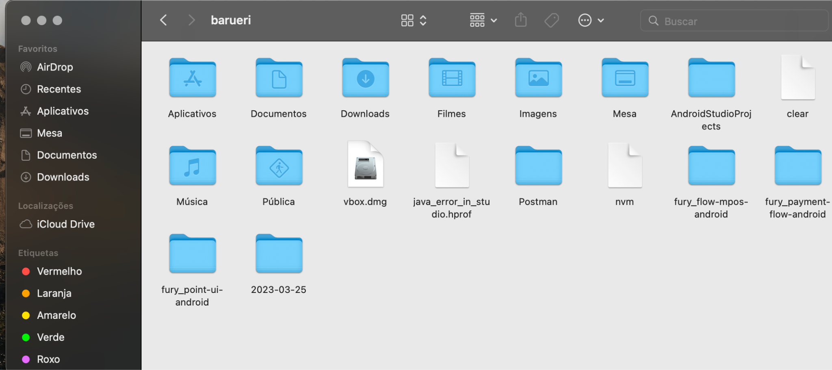
Verificando que a pasta foi criada no Desktop:

Slide 44
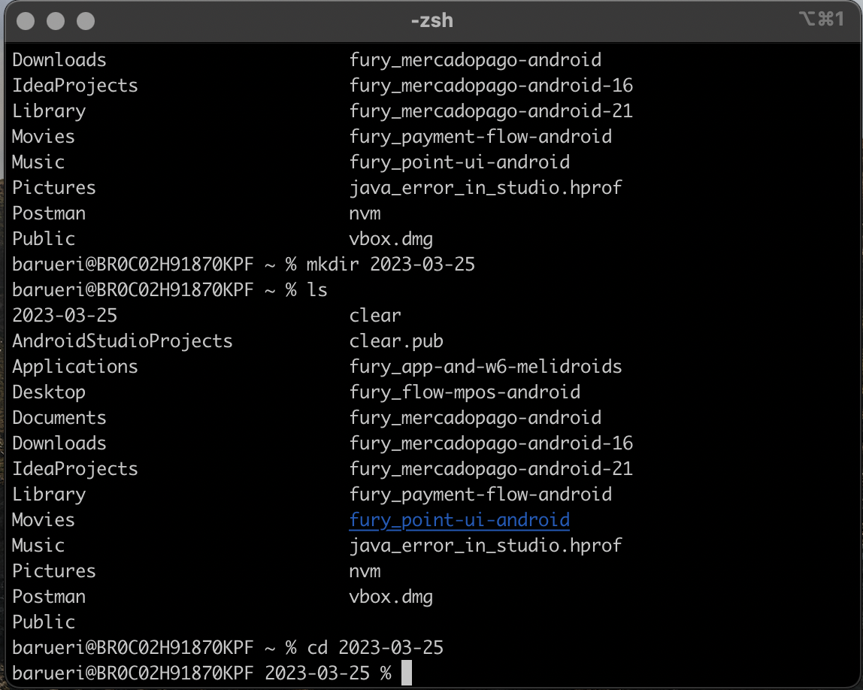
Navegar para dentro da pasta criada: cd

Slide 45
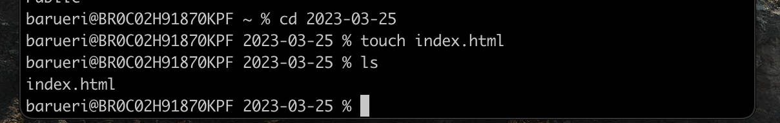
Criar um arquivo chamado index.html: touch

Slide 46
O QUE É HTML?
A Linguagem de Marcação de Hipertexto (HTML). Um hipertexto é um texto usado para fazer referência a outros textos, enquanto uma linguagem de marcação é composta por uma série de marcações que dizem para os servidores da web qual é o estilo e a estrutura de um documento.

Slide 47
O QUE É CSS?
CSS é chamado de linguagem Cascading Style Sheet e é usado para estilizar elementos escritos em uma linguagem de marcação como HTML.

Slide 48
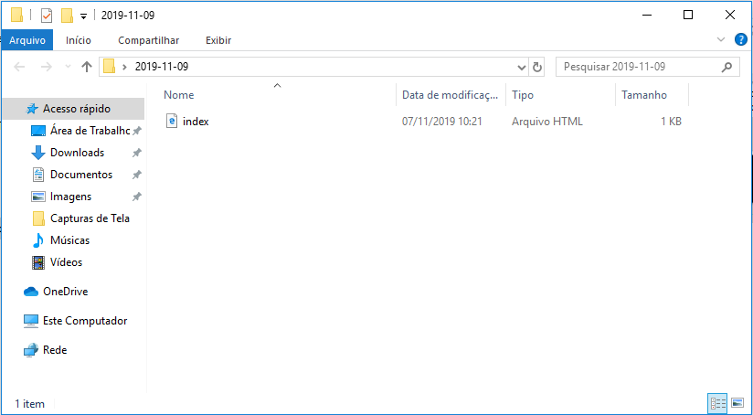
Visualizando pelo Desktop:

Slide 49
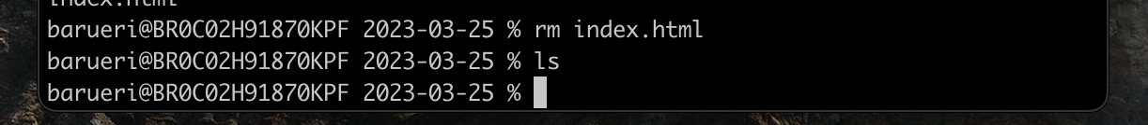
Deletando o arquivo criado: rm

Slide 50
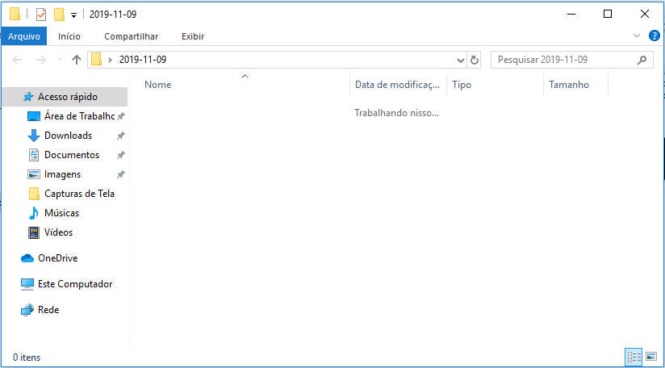
Verificando pelo Desktop que o arquivo foi apagado:

Slide 51
Voltando para uma pasta acima: cd ..

Slide 52
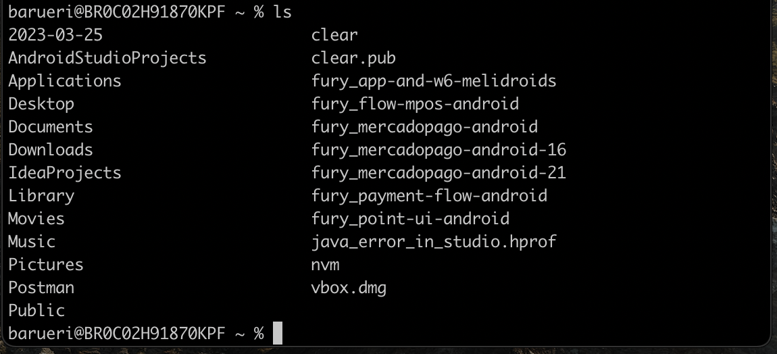
Listando o que temos: ls

Slide 53
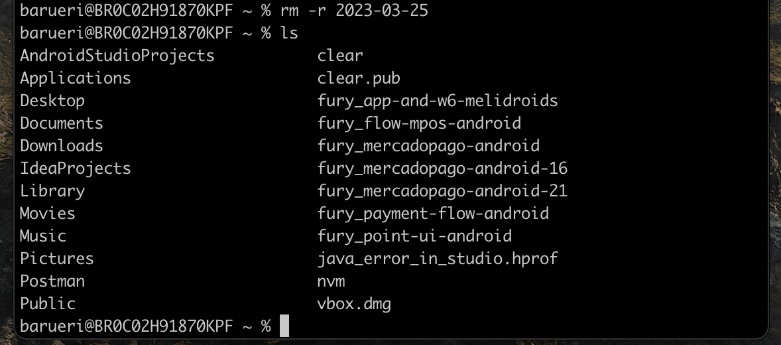
Remover a pasta que criamos antes: rm -r

Slide 54
FEEDBACKS PARA SEGUNDA PARTE DA AULA

Slide 55
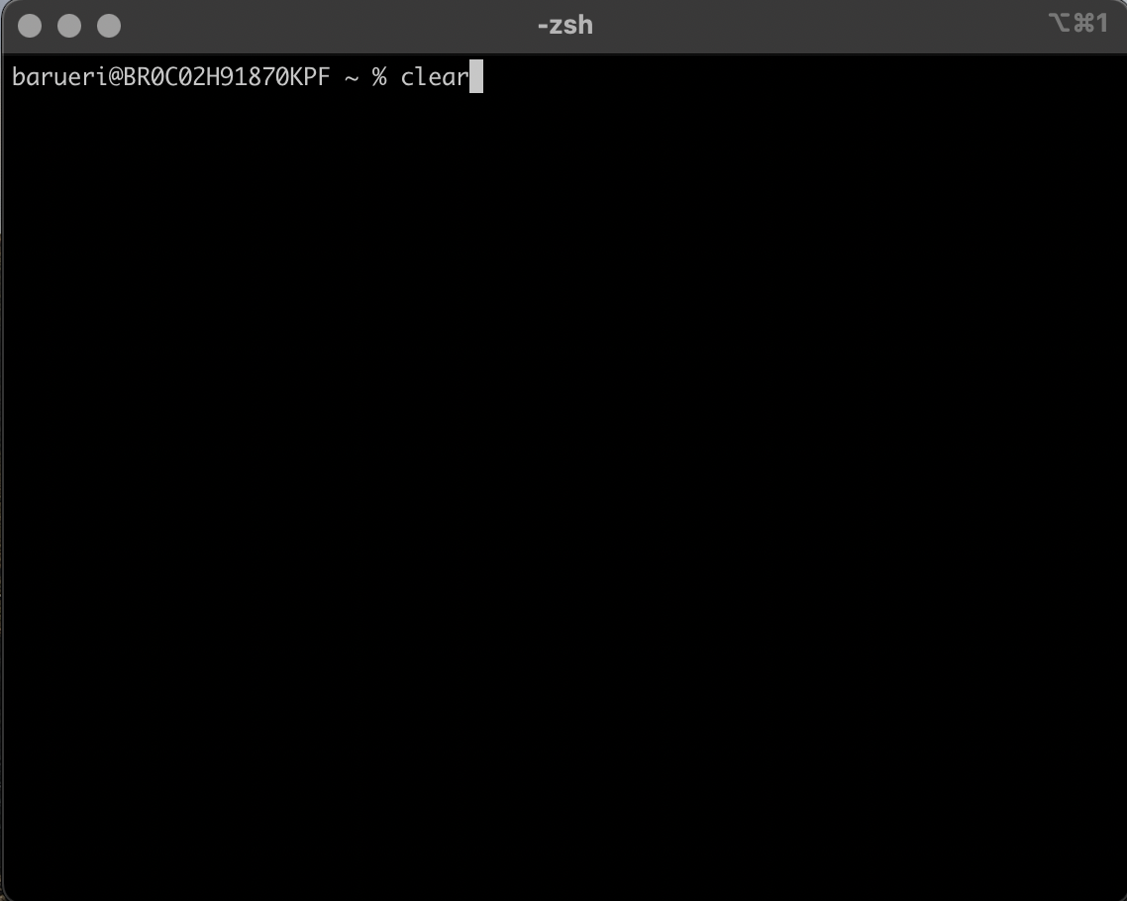
Limpar a tela: clear

Slide 56
PARABÉNS!! USAMOS O TERMINAL GIT BASH

Slide 57


Slide 58
Tweet
- `pwd`: caminho
- `ls`: lista
- `mkdir`: cria nova pasta
- `cd`: entrar e sair de diretórios
- `cd ..`: voltar uma pasta acima
- `touch`: cria arquivo
- `rm`: deleta um arquivo
- `rm -r` ou `rm --recursive`: deleta uma pasta
- `clear`: limpa a tela

Slide 59
Dúvidas?

Slide 60
JÁ PASSAMOS POR 2 TEMAS DA AULA! PARABÉNS!

Slide 61
Configuração de autoria no Git

Slide 62
Git precisa saber seu nome e seu e-mail
Comando para dizer qual seu nome:
git config --global user.name “Seu nome”
Comando para dizer qual seu email:
git config --global user.email “seu@email.com”
Comando de verificação se a configuração foi realizada com sucesso:
git config --list
Notes:
Atenção: pode acontecer alguns erros de configuração de autoria via git bash, no windows. quando isso ocorrer, vale testar configurar autoria via shell do windows

Slide 63
Abrindo o Git Bash: Git Bash here

Slide 64
Comando para dizer qual seu nome:
git config --global user.name “Thiele Nunes”
Comando para dizer qual seu email:
git config --global user.email “thielenunes@email.com”
Comando de verificação se a configuração foi realizada com sucesso:
git config --list
Notes:
Atenção: pode acontecer alguns erros de configuração de autoria via git bash, no windows. quando isso ocorrer, vale testar configurar autoria via shell do windows

Slide 65
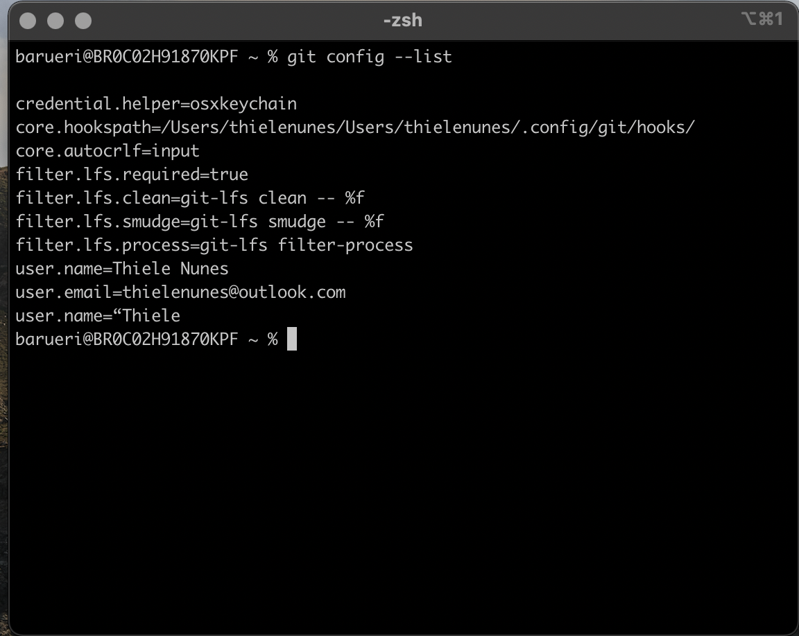
Avisar o Git quem sou eu:

Slide 66
Tweet
git config --global user.name “Seu Nome”
git config --global user.email “seu@email.com”
git config --list

Slide 67
Dúvidas?

Slide 68
Iniciando o controle de versão

Slide 69
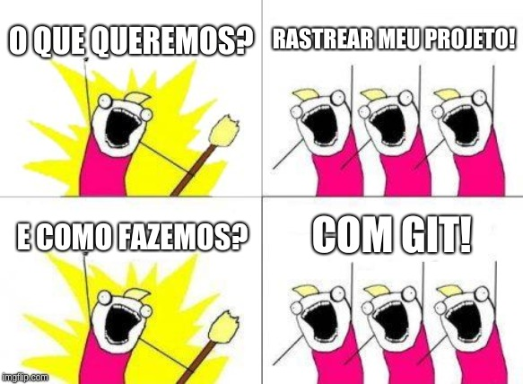
Queremos rastrear com o Git

Slide 70
Faremos o controle de versão do seu projeto

Slide 71
Antes disso: UMA BREVE REVISÃO

Slide 72
QUAL É O COMANDO PARA CRIAR UMA PASTA PELO TERMINAL?

Slide 73
QUAL É O COMANDO PARA ENTRAR EM UMA PASTA PELO TERMINAL?

Slide 74
QUAL É O COMANDO PARA CRIAR UM ARQUIVO (INDEX) PELO TERMINAL?

Slide 75
QUAL É O COMANDO PARA CRIAR UMA PASTA DENTRO DE UMA PASTA PELO TERMINAL?

Slide 76
QUAL É O COMANDO PARA CRIAR UM ARQUIVO (CSS) DENTRO DE UMA PASTA PELO TERMINAL?

Slide 77
PERFIL DA ALUNA

Slide 78
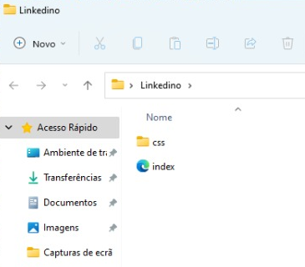

Queremos o Git observando tudo o que acontece dentro desta pasta

Slide 79
Como acontece o controle de versão

Slide 80
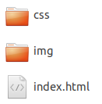
O que vai acontecer...
Working directory
(pasta local)
Staging area
(área de preparação)
.git directory
(repositório)

Slide 81
Adição dos arquivos para área de preparação
Working directory
(pasta local)
Staging area
(área de preparação)
.git directory
(repositório)

Slide 82

Git: recebe um “contrato” contendo as informações de
quais arquivos, quem é a autora e o que foi feito
Working directory
(diretório local)
Staging area
(área de preparação)
.git directory
(repositório)

Slide 83
Começando o controle de versão no projeto

Slide 84
Iniciando o rastreamento

Slide 85
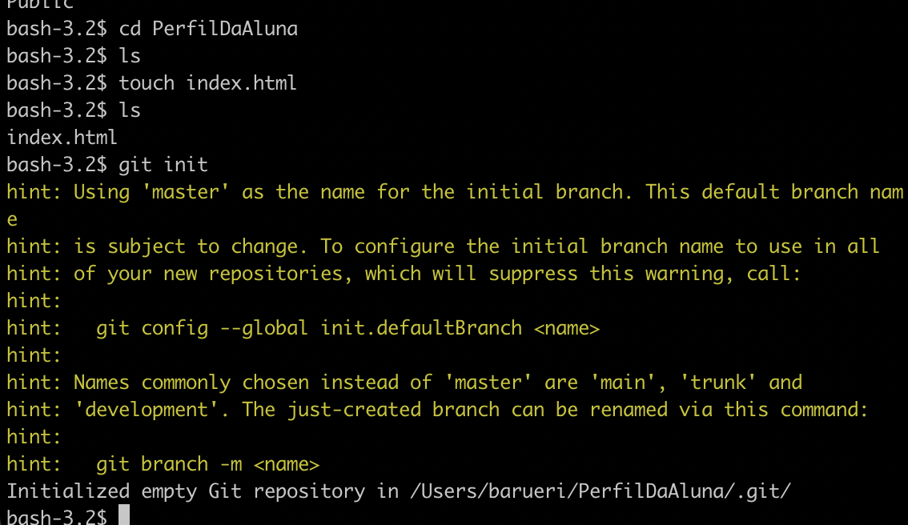
Iniciando o rastreamento do Git: git init

Slide 86
Estamos aqui:
Working directory
(pasta local)
Staging area
(área de preparação)
.git directory
(repositório)

Slide 87
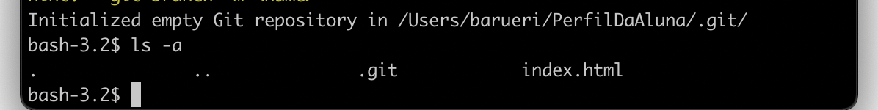
Listando os arquivos ocultos: ls -a

Slide 88
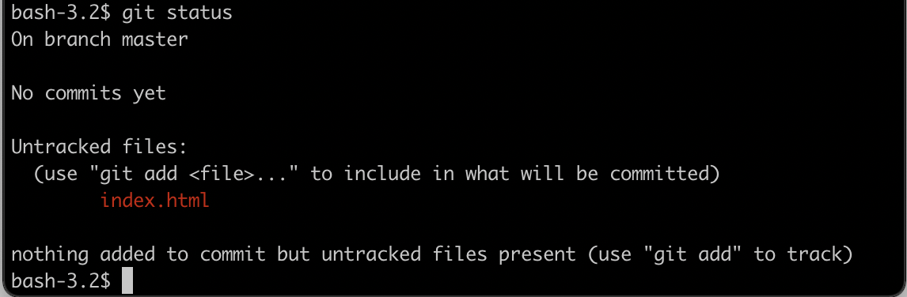
Verificação do status: git status

Slide 89
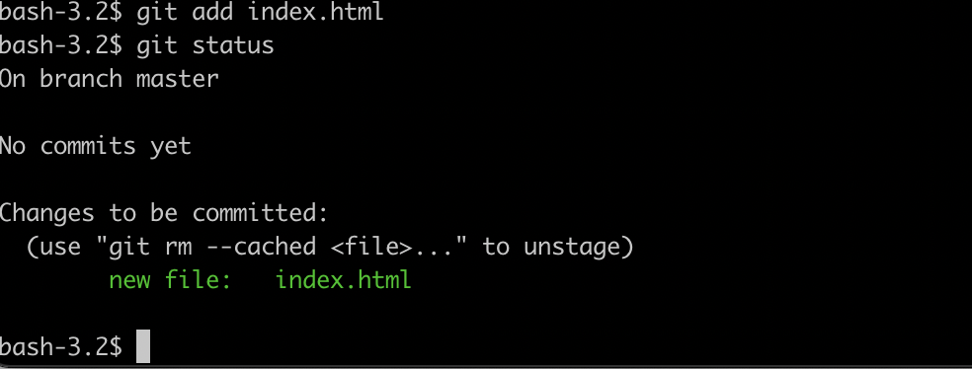
Adicionar o arquivo index.html:
git add index.html

Slide 90
Adição o arquivo index.html para área de preparação
Working directory
(pasta local)
Staging area
(área de preparação)
.git directory
(repositório)

Slide 91
Adição o arquivo index.html para área de preparação
Working directory
(pasta local)
Staging area
(área de preparação)
.git directory
(repositório)

Slide 92
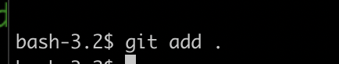
Adicionar todos os arquivos de uma vez:
git add .

Slide 93
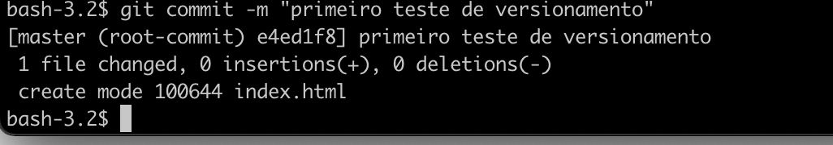
Adicionar a mensagem que vai no “contrato”:
git commit -m “primeiro teste de versionamento”

Slide 94
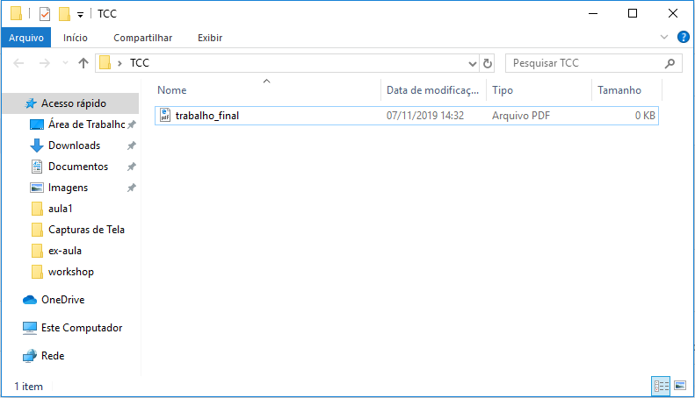
Seria como salvar a primeira versão do seu arquivo

Slide 95
Agora temos o index.html rastreado pelo Git
Working directory
(diretório local)
Staging area
(área de preparação)
.git directory
(repositório)

Slide 96
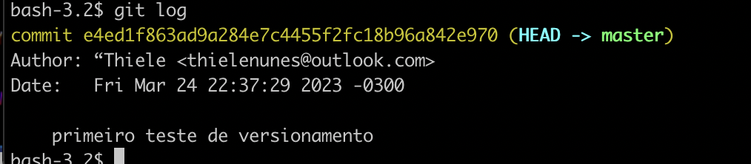
Vamos ver como ficou registrado no Git:
git log

Slide 97
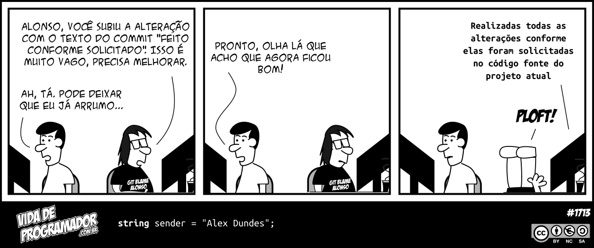
Mensagem de bom senso no git commit -m, por favor

Slide 98
Tweet
Versionamento
Working directory; staging area; repository
git init
git status
git add
git commit -m "mensagem legal coerente e etc"

Slide 99
Adicionando novas alterações

Slide 100
Verificando o que falta adicionar: git status
Working directory
(diretório local)
Staging area
(área de preparação)
.git directory
(repositório)

Slide 101
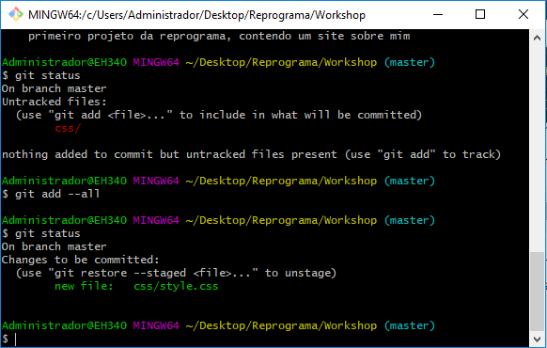
Verificando o que falta adicionar: git status

Slide 102
Vamos adicionar todos que faltam: git add --all ou o git add .
Working directory
(diretório local)
Staging area
(área de preparação)
.git directory
(repositório)

Slide 103
Adicionando todos arquivos: git add --all

Slide 104
Verificando o status novamente: git status

Slide 105
Vamos adicionar a mensagem:
git commit -m “Adicionando style”
Working directory
(diretório local)
Staging area
(área de preparação)
.git directory
(repositório)

Slide 106
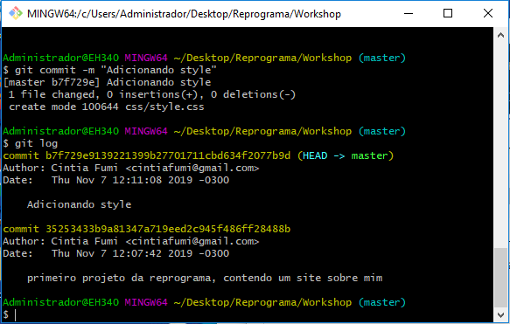
Adicionando mensagem:
git commit -m “Adicionando style”

Slide 107
COMO A GENTE VERIFICA FICOU O REGISTRO NO GIT?
Com o comando: git log

Slide 108
Verificando como ficou o registro no Git: git log

Slide 109
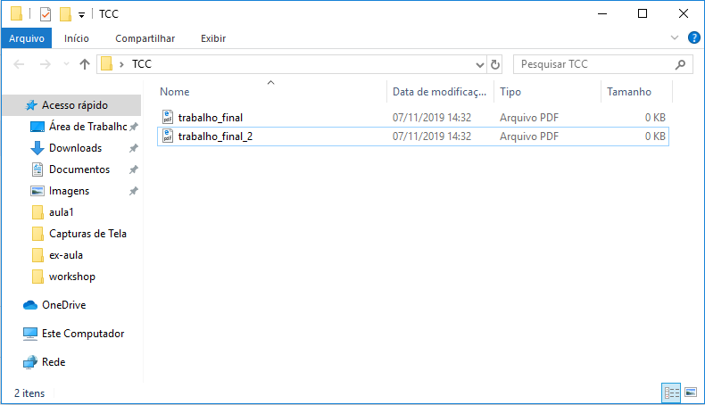
Seria como salvar a segunda versão do seu arquivo

Slide 110
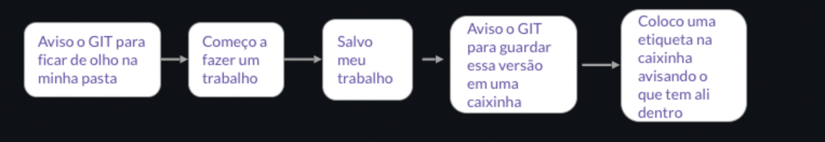

Slide 111


Slide 112
Tweet
Versionamento
Working directory; staging area; repository
git init
git status
git add
git commit -m "mensagem legal coerente e etc"

Slide 113
Dúvidas?

Slide 114
Deixando seu projeto público

Slide 115

De repositório local para o repositório remoto

Slide 116



Hospedagem de repositórios

Slide 117
GIT LAB

Slide 118
O GitLab é um gerenciador de repositório de software similar ao GitHub.
Mas o GitLab permite que os desenvolvedores armazenem o código em seus próprios servidores, ao invés de servidores de terceiros

Slide 119
BITBUCKET

Slide 120
O Bitbucket é um serviço de hospedagem de projetos similar ao GitHub.
Bitbucket têm um serviço grátis e um comercial.

Slide 121

Escolhendo o site de hospedagem

Slide 122
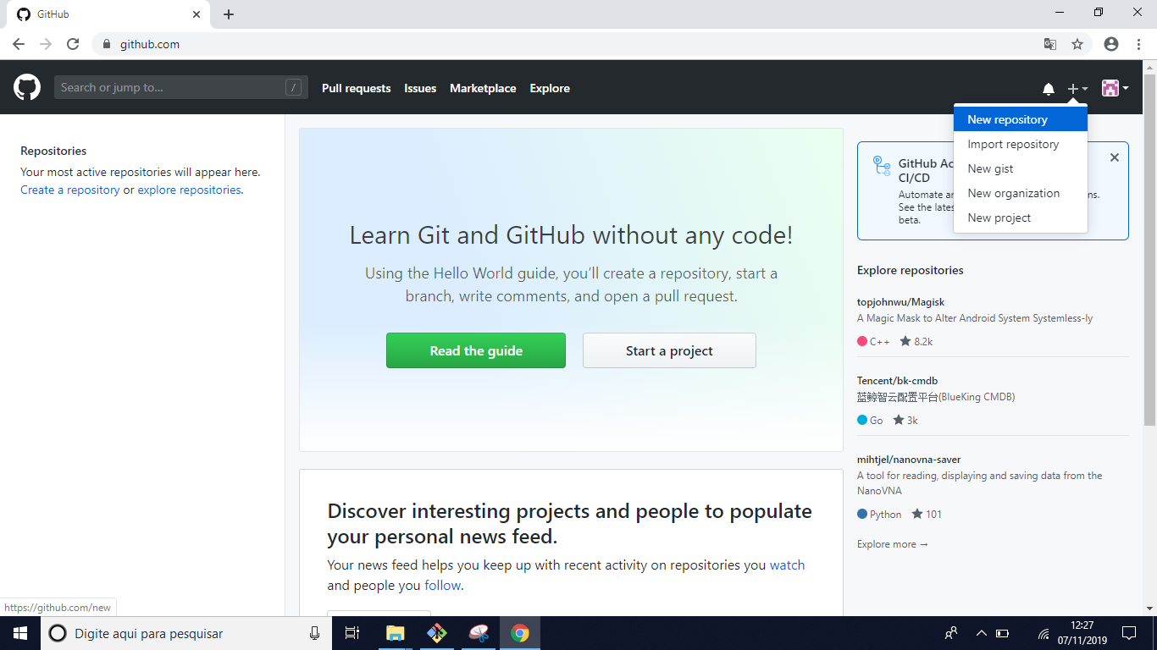
Criando um repositório remoto

Slide 123
Criando um repositório remoto

Slide 124
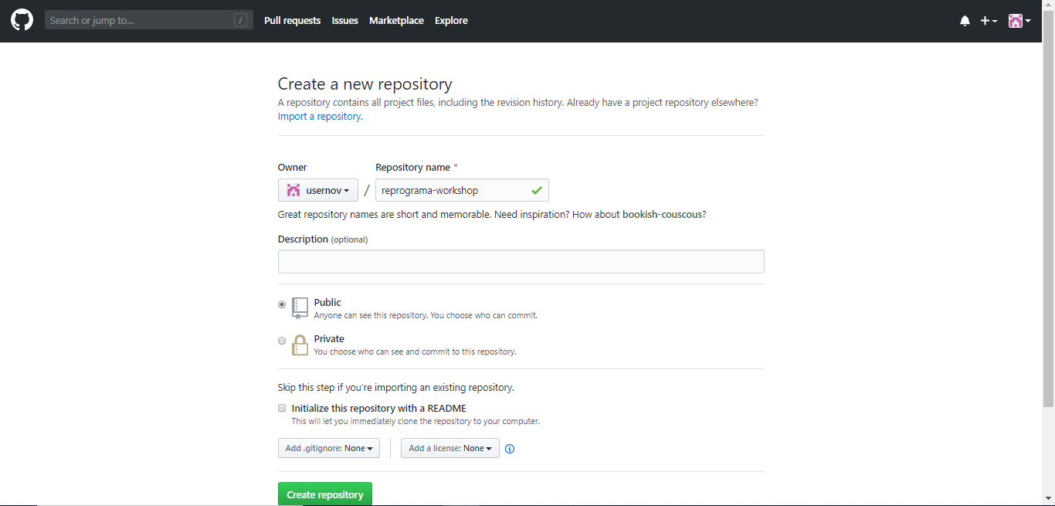
Criando um repositório remoto: escolha o nome

Slide 125
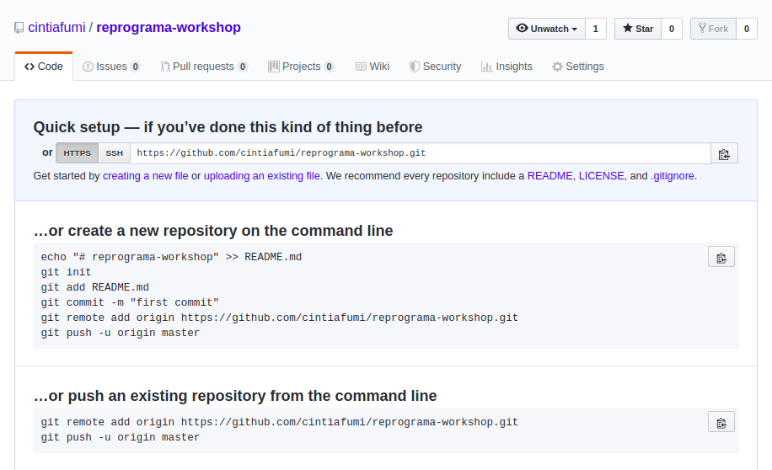
Linkando o repositório remoto
Já fizemos isso!

Slide 126
Voltando para o Git Bash

Slide 127
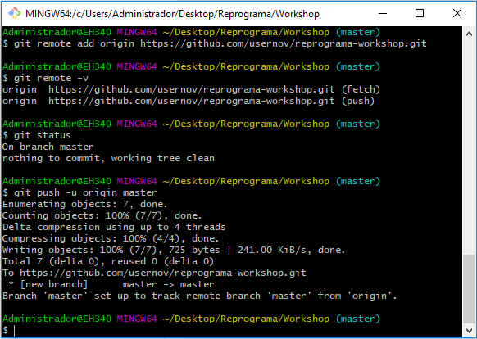
Link do repositório local para o repositório remoto
git remote add origin https://github.com/<seuLogin>/<seuRepo>.git
Verificando o link do repositório remoto
git remote -v

Slide 128
Verificando o status
git status

Slide 129
Subindo do repositório local para repositório remoto
git push -u origin master

Slide 130
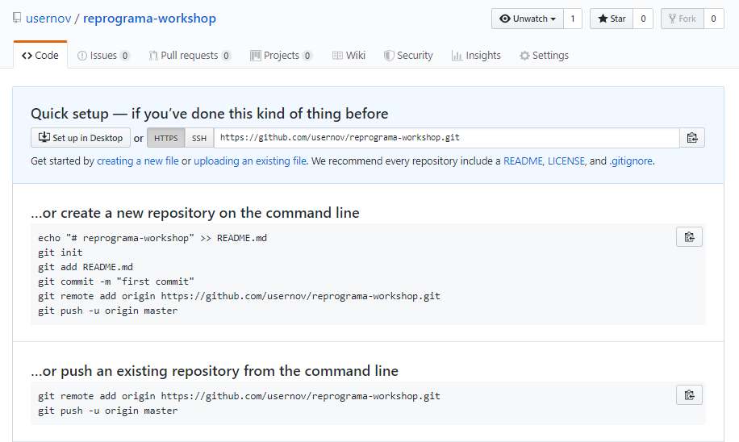
Verificando se os arquivos estão no repositório remoto

Slide 131
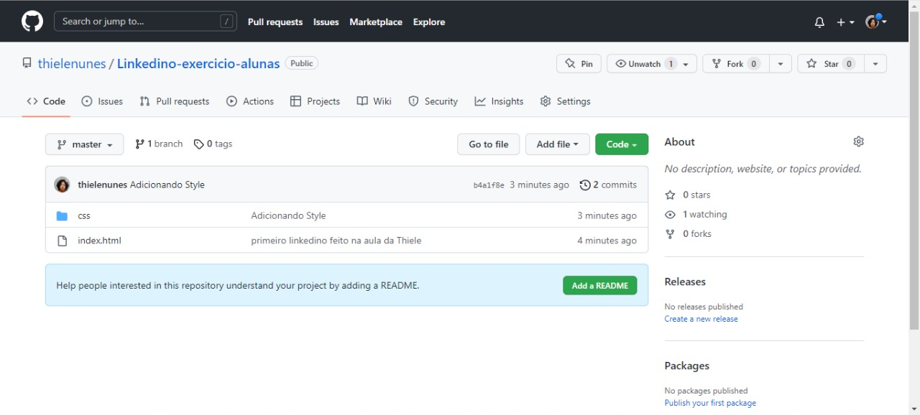
Verificando se os arquivos estão no repositório remoto

Slide 132
QUEM CONSEGUIU LEVANTA A MÃO AQUI NO ZOOM!

Slide 133

Verificando se os commits no repositório remoto

Slide 134


Slide 135
PARABÉNS!! O SEU PROJETO ESTÁ NO GIT HUB

Slide 136


Slide 137
Tweet
Hospedagem de repositórios
git remote add origin <link>
git remote -v
git push -u origin master

Slide 138
Dúvidas?

Slide 139
AGORA É SUA VEZ DE COLABORAR
EM ALGUM PROJETO!

Slide 140
PRESTE ATENÇÃO PARA FAZER SOZINHA EM CASA

Slide 141
Fluxo de uma colaboradora

Slide 142


Repositório do projeto já existe...
Então já tem .git também!

Slide 143




Baixando o projeto
git fork https://…/….git
Clonando no seu github

Slide 144

Indo até o projeto e copiando o link do repositório
https://github.com/thielenunes/instagraminho-reprograma

Slide 145

Indo até o projeto e copiando o link do repositório
https://github.com/thielenunes/instagraminho-reprograma

Slide 146
Baixando o projeto
git clone https://…/….git
Clonando a sua versão do projeto na sua máquina

Slide 147

Indo até o projeto e copiando o link do repositório
https://github.com/thielenunes/instagraminho-reprograma

Slide 148

Abrindo o Git Bash onde você quer colocar esse projeto

Slide 149

Clonando um repositório remoto para sua máquina
https://github.com/thielenunes/instagraminho-reprograma

Slide 150
Entrando no repositório local
cd Intagraminho

Slide 151

Vamos verificar quantas branch’s temos:
git branch -a

Slide 152
BRANCHS

Slide 153
As Branchs são ramificações do Git, são um indicadoras de suas mudanças.
Quando você quiser adicionar um novo recurso ou corrigir um bug—não importa o tamanho, grande ou pequeno—basta criar uma nova ramificação para encapsular as mudanças.

Slide 154

MAIN

Slide 155
Adicionar minha branch

Slide 156


Criando uma “cópia” do projeto para então alterá-lo
git checkout -b novaBranch
Não mexo no projeto na branch master!
Altero o projeto que está na branch nova
Criando branch

Slide 157

Mudando de branch:
git checkout -b ex-aula-lydia
Checando em que branch estamos
git branch -a

Slide 158

Entrar no VSCode:
code .

Slide 159
Vamos alterar o site da pasta
Instagraminho-reprograma

Slide 160

Como está o index.html da pasta Instagraminho:

Slide 161

No VSCode

Slide 162

Alterar o código onde deixamos o nome, adicionar o seu

Slide 163

Visualizando a alteração no site

Slide 164

Verificando alterações no VSCode:

Slide 165

Verificando alterações no Git Bash: git diff

Slide 166

Verificando status no Git Bash: git status

Slide 167

Fazer commit no repositório local da sua branch
Working directory
(diretório local)
Staging area
(área de preparação)
.git directory
(repositório)
git add --all
git commit

Slide 168


Salvando alterações na branch
git add --all
git commit -m “Mensagem”

Slide 169

Adicionar alterações: git add --all ou git add .
Verificar o status novamente: git status

Slide 170

Descrever as alterações: git commit -m “msg”

Slide 171
De colaboradora para o repositório remoto

Slide 172
Subindo o projeto
git push origin novaBranch
Subindo o projeto

Slide 173

Verificação do endereço remoto:
git remote -v

Slide 174

Subir alterações para o repositório remoto
git push origin <novo galho>

Slide 175

Verificar alterações no repositório remoto

Slide 176
Como ficou a árvore: a colaboradora criou um histórico que está salvo num galho a parte (branch)
ex-aula-cintia
master

Slide 177
Tweet
Colaboradoras:
clona > entra na pasta localmente > verifica branchs existentes > cria sua branch > entra na sua branch > altera o código > visualiza alteração navegador > visualiza alteração no terminal > commita alteração > dá push

Slide 178
Dúvidas?

Slide 179
Solicitar que sua contribuição vá para a branch principal main

Slide 180
Solicitando aprovação de alteração e dando merge no projeto
merge
pull request

Slide 181

Solicitar inclusão de código da colaboradora para master: Compare & pull request

Slide 182


Vai abrir essa página:

Slide 183

Verificando diferença de código da colaboradora

Slide 184
Pull request de base:master compare: ex-aula-cintia

Slide 185

Solicitar a revisão de código

Slide 186
Como está a árvore agora:
ex-aula-cintia
master

Slide 187
PARABÉNS!! AGORA É SÓ AGUARDAR A APROVAÇÃO

Slide 188
Após aprovados os pull requests

Slide 189

MERGE REALIZADO!

Slide 190
Agora a árvore ficou assim após a fusão merge:
ex-aula-cintia
master

Slide 191
PARABÉNS!

Slide 192

Você contribuiu com um projeto \o/

Slide 193
Tweet
Solicitar alteração em um projeto
Dona do repositório faz “merge”

Slide 194
Dúvidas?

Slide 195

Ufa!

Slide 196

COMANDOS EXTRAS!

Slide 197

Voltar para branch master: git checkout main

Slide 198

Atualizando a branch master: git pull origin main

Slide 199
Deletando sua branch no repositório local

Slide 200

Deletar sua branch: git branch -d <sua branch>

Slide 201
Tweet
git checkout main
git pull origin main
git branch -d <sua branch>

Slide 202
Dúvidas?

Slide 203
FORK X CLONE

Slide 204

Fork

Slide 205
Ao fazer um fork você está criando um novo repositório com os mesmos arquivos que o original, ou seja, ele pode seguir um caminho totalmente diferente do original.
Já o clone ele gera na sua máquina uma cópia do original para que você possa desenvolver melhorias para o projeto inicial.

Slide 206

Fork

Slide 207

Fork

Slide 208

Fork

Slide 209

Github Pages

Slide 210
Para hospedar um site para o seu usuário ou organização, basta iniciar um repositório de nome username.github.io, onde username é o nome do seu usuário no GitHub ou da sua organização.

Slide 211


Slide 212

Obrigada!
email: thielenunes@outlook.com
instagram: @thie.nunes twitter: thielenuness

Slide 213
tem mais!

Slide 214


Slide 216


Slide 217


Slide 218
Uma ótima ferramenta! Mas saber os comandos do zero e para que cada um serve facilita muito o entendimento do uso dessa plataforma.

